Slide 1
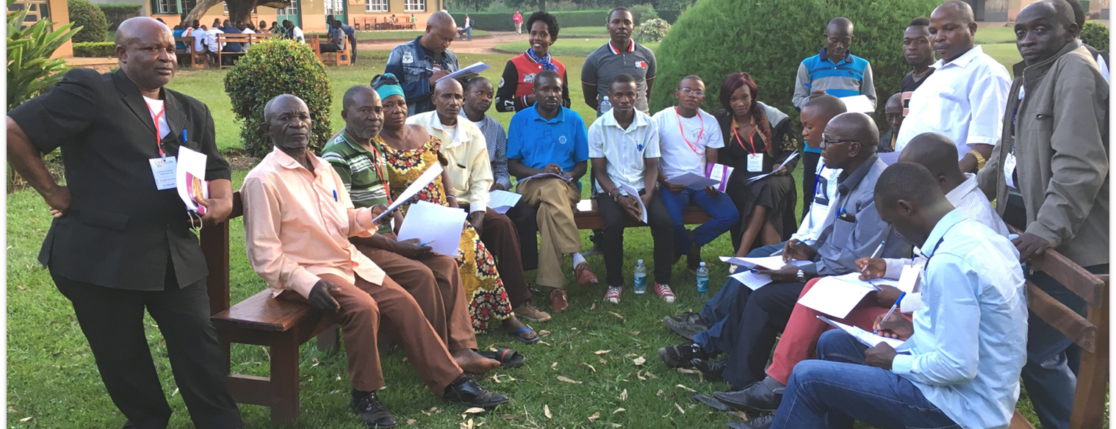
ترجمة الكتاب المقدس المملوكة للكنيسة
احفظوا قلبكم بكل اجتهاد ، لأنه يخرج منه قضايا الحياة (أمثال 4:23).
اسلك بحكمة تجاه أولئك الذين هم في الخارج ، وافتدى الوقت (كولوسي 4: 5).
كل الكتاب المقدس مأخوذ من نسخة® الملك جيمس الجديدة. © 1982 بواسطة Thomas Nelson، Inc. مستخدمة بإذن. كل الحقوق محفوظة.
ستة سلوكيات

Slide 2
?
ما هي الإجراءات التي نراها في كنيسة محلية تؤمن ب COBT؟

Slide 3
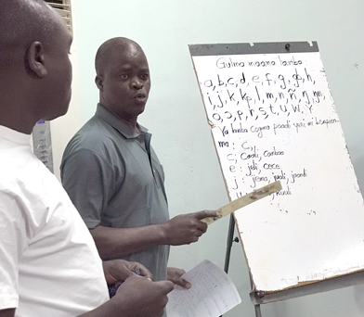

1. قبول مسؤولية القيام بترجمة الكتاب المقدس
ياخذ مسؤولية
الكنيسة المحلية
ترجمة الكتاب المقدس
لذلك قرأوا بوضوح من الكتاب ، في شريعة الله. وأعطوا المعنى وساعدوهم على فهم القراءة (نحميا 8: 8)

Slide 4
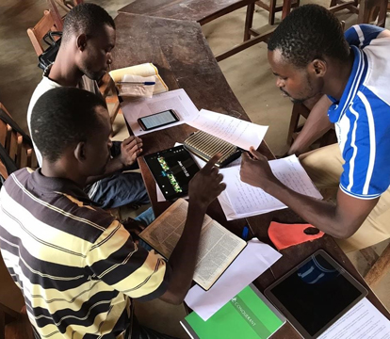

2. اجعل ترجمة الكتاب المقدس متاحة
يدير امكانيه الوصول
الكنيسة المحلية
وكل يوم في الهيكل وفي كل بيت ، لم يتوقفوا عن التعليم والتبشير بيسوع كالمسيح (أعمال الرسل 5: 42).

Slide 5

3. تنقيح ومراجعة الترجمة
التحقق
صقل
تنقيح
ترجمة
الكنيسة المحلية
ودعونا لا نتعب ونحن نفعل الخير ، لأننا في الوقت المناسب سنحصد إذا لم نفقد قلوبنا (غلاطية 6: 9).

Slide 6
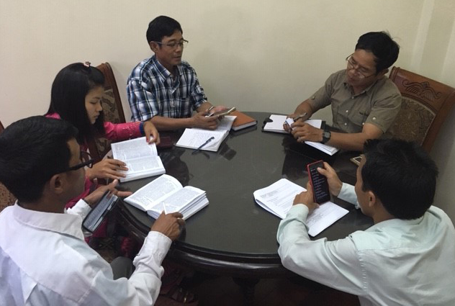
4. إشراك المجتمع في استخدام الكتاب المقدس
كل الكتاب المقدس معطى بوحي من الله ، وهو مفيد للعقيدة ، للتوبيخ ، للتقويم ، للتعليم في البر ، 17 لكي يكون رجل الله كاملا ومجهزا تماما لكل عمل صالح (تيموثاوس الثانية 3: 16-17).

Slide 7
5. مشاركة COBT مع الآخرين
فأجاب وقال لهم: «من له سترتان فليعط من ليس له شيء. ومن له طعام فليفعل مثله». (لوقا 3:11)

Slide 8
6. قيادة الأجيال القادمة للتحديث والمراجعة.
أنت
أطفالك
أحفادك
"وهذه الكلمات التي أوصيكم بها اليوم تكون في قلوبكم. 7 وتعلمهم باجتهاد لأولادك، وتكلمهم عندما تجلس في بيتك، وعندما تمشي في الطريق، وعندما تضطجع، وعندما تقوم (تثنية 6: 6-7). لذلك قرأوا بوضوح من الكتاب ، في شريعة الله. وأعطوا المعنى وساعدوهم على فهم القراءة (نحميا 8: 8).

